Slide 1
Thứ …. ngày … tháng … năm 2021
Giáo dục ATGT – Lớp 5
Bài 4:
Ứng xử khi gặp
sự cố giao thông

Slide 4
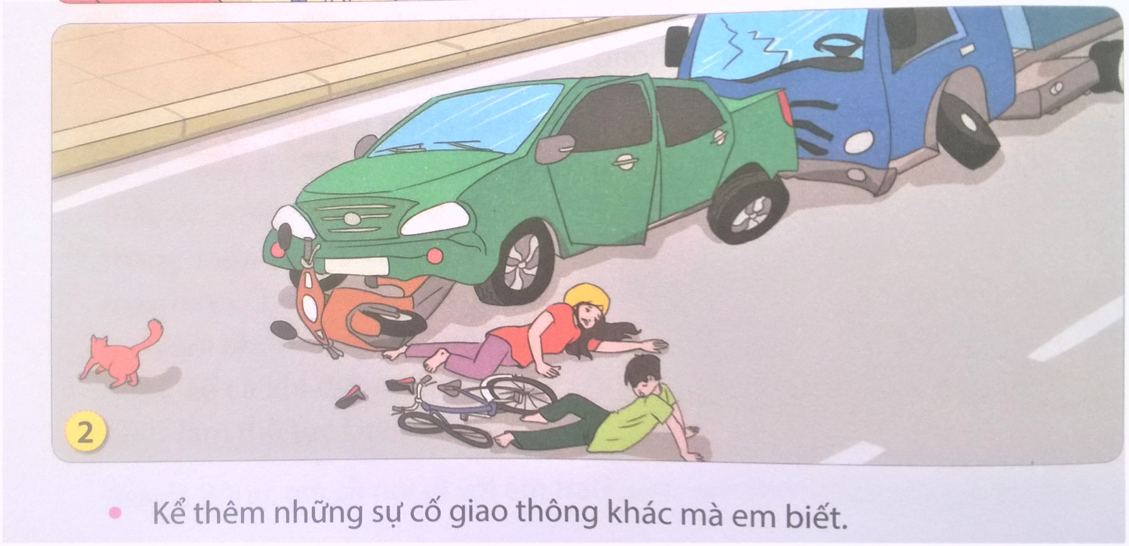

Slide 5
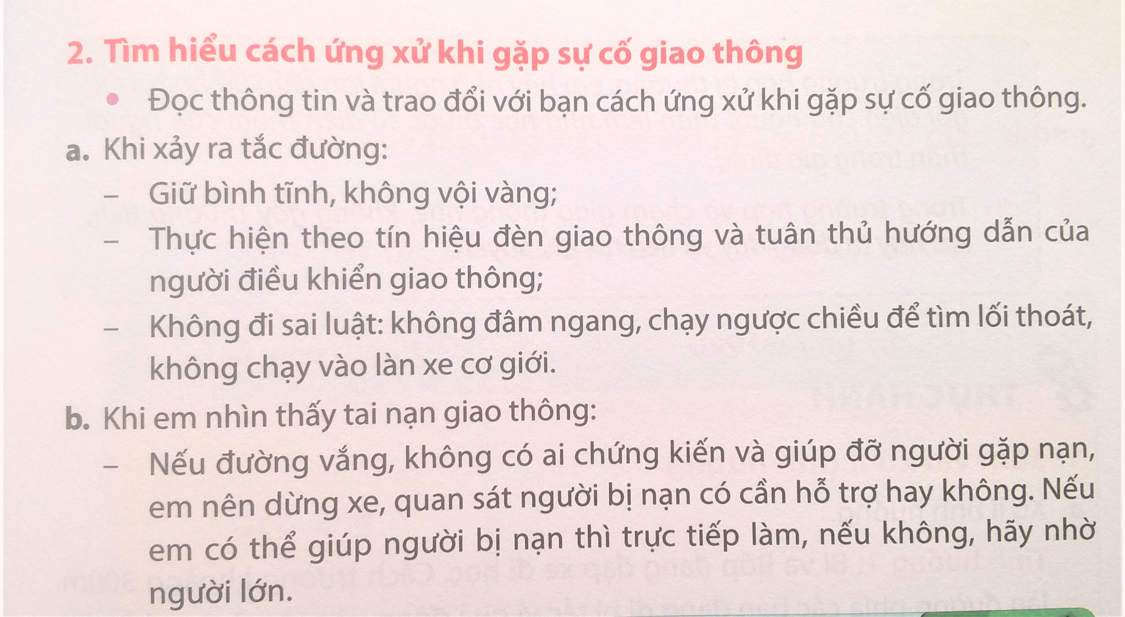

Slide 6
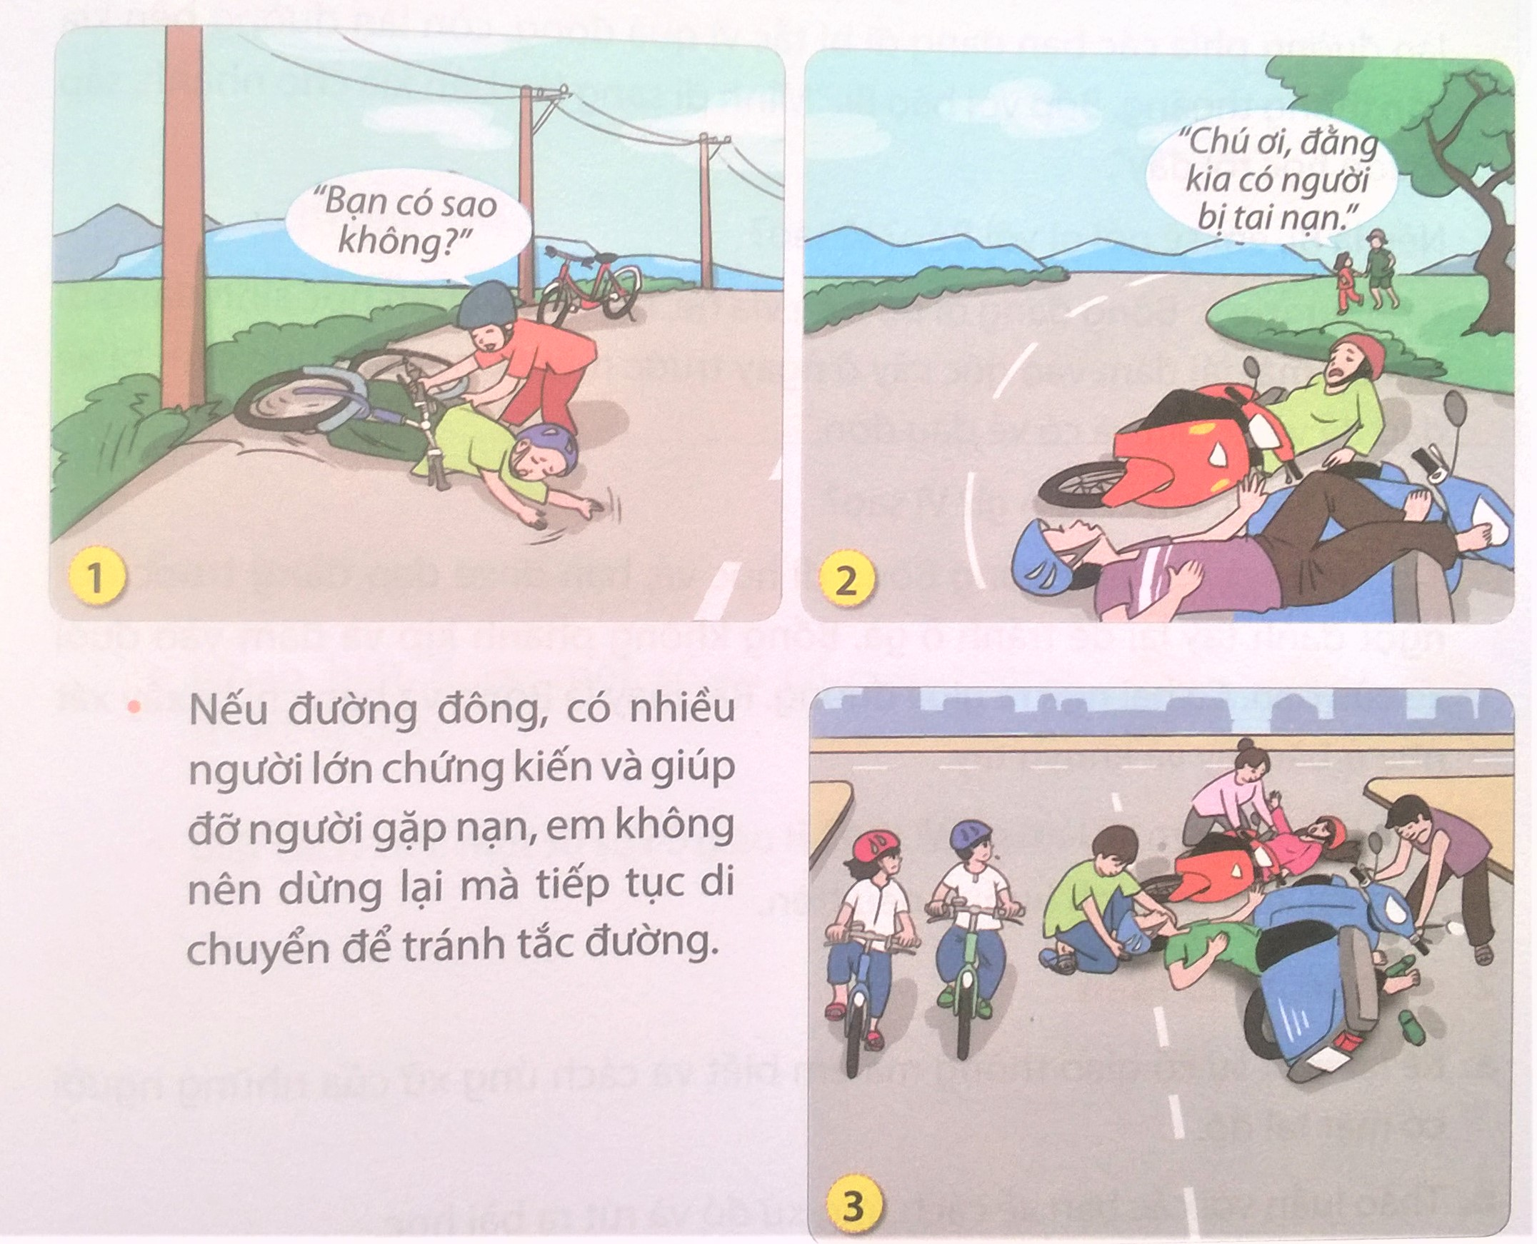

Slide 8
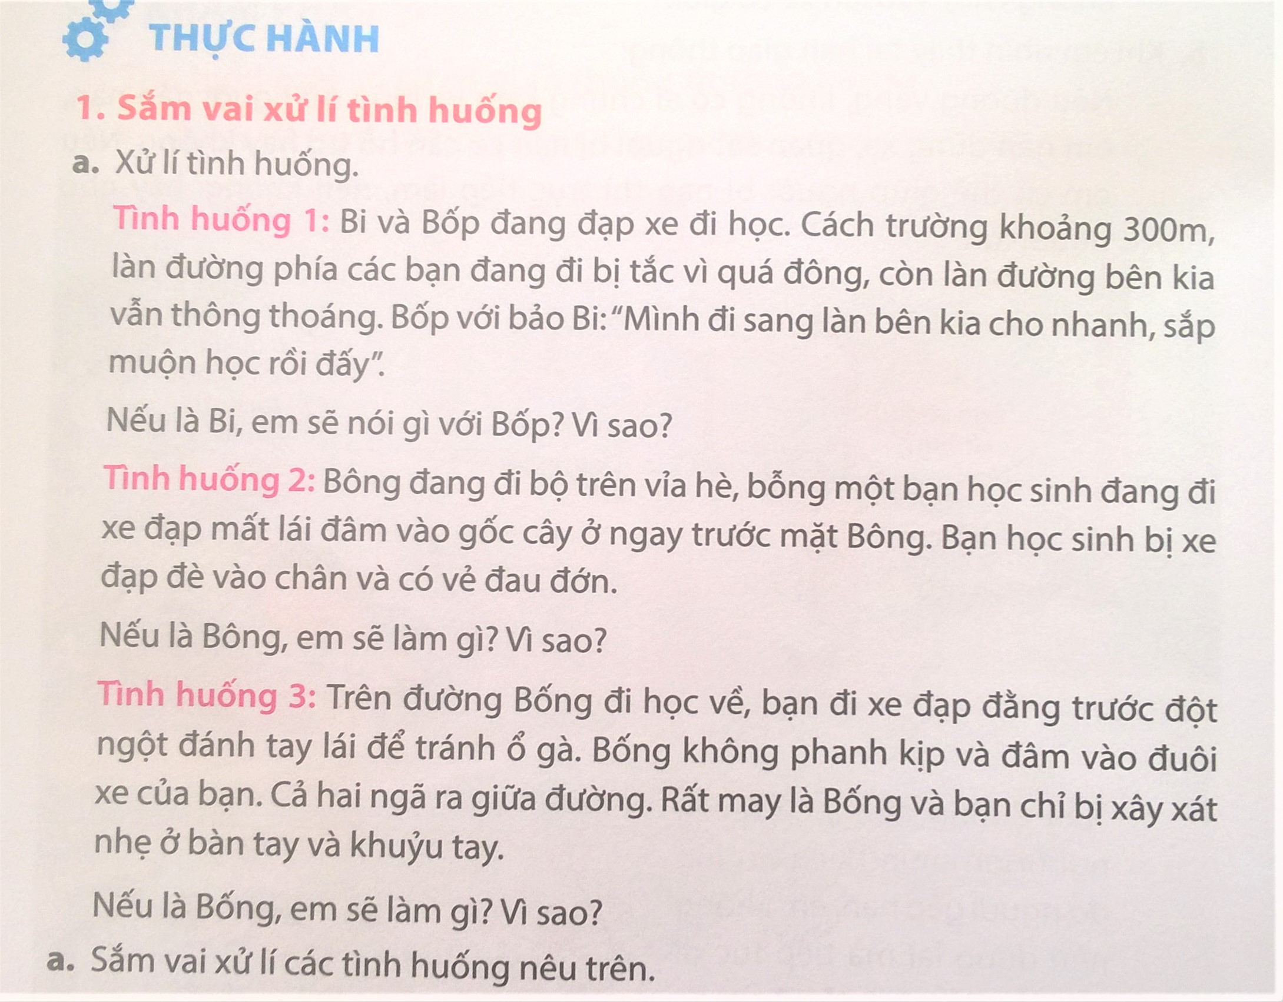

Slide 10
Không lấn đường, giành đường, cự cải. Phải đi chậm, tuân thủ luật giao thông
Cần giúp đỡ bằng khả năng của mình

